Slide 1
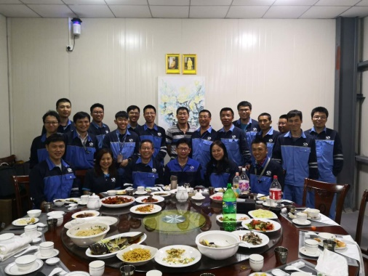
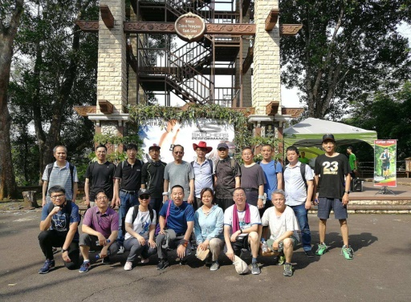
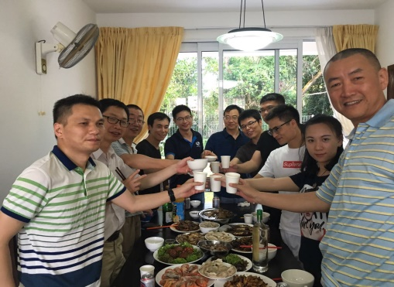
计划调度部团队建设三大目标
抓管理
1）加大公司管理制度学习和宣贯力度，以表单化、流程化形式“简化”制度，提高制度应用水平。
2）从2019年1月份开始，试行部门内部责任制考核，坚持结果导向、宽严相济，促进部门执行力提升。
3）建立每周部门工作任务分配表，实行“工分制” ，定期反馈执行情况，根据工作任务的难易和工作质量进行打分，并累计作为个人评价的依据。
带队伍
1）工作标准：工作上坚持高标准、严要求，公司和部门布置的任务要做到“执行快、汇报快、质量好、标准高”，以抓执行力为突破口，塑造高效严谨的作风。
2）职业道德：干净做事、清白做人、安心睡觉，把好对外窗口的廉洁关，做好廉洁提醒。
3）学习文化：组织好每周一课的内部学习，开展读书、导师带徒等学习活动，打造学习型组织。
4）团队氛围：内部管理力求公平、公正，做到“一碗水端平”；工作上，坚持以制度管人、以理服人；生活上，公私分明，不搞团伙派系。
促和谐
1）定期组织爬山、聚餐等团体活动，开展每月一次集体过生日活动。
2）以“网格化管理”为抓手，开展领导谈心活动，及时发现、疏导员工负面情绪。
3）下一步定期开展员工满意度问卷调查，把员工满意度纳入部门绩效管理指标。

